Slide 1

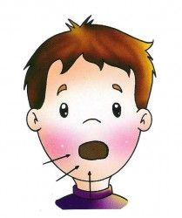
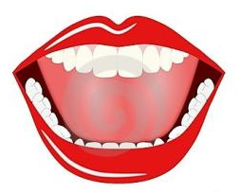
Sonidos:
ONOMATOPEYICOS

Slide 2

APRENDIZAJE ESPERADO DE LA ACTIVIDAD
Expresarse oralmente, empleando estructuras oracionales simples y respetando patrones gramaticales básicos, en distintas situaciones cotidianas y juegos.

Slide 3

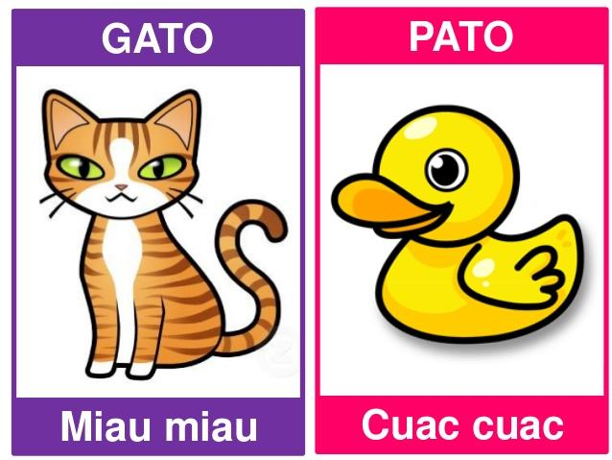
¿ Cómo es su sonido?

Slide 4
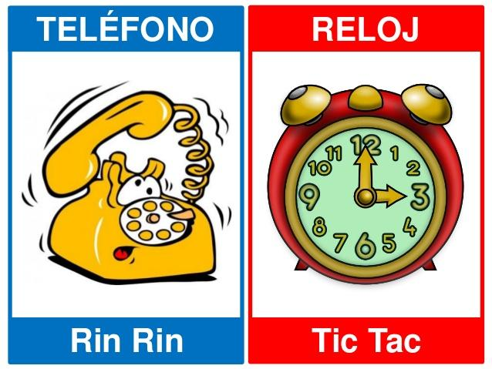
¿ Cómo es su sonido?

Slide 5
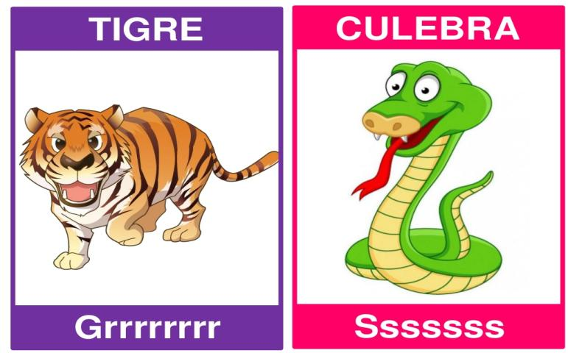
¿ Cómo es su sonido?

Slide 6
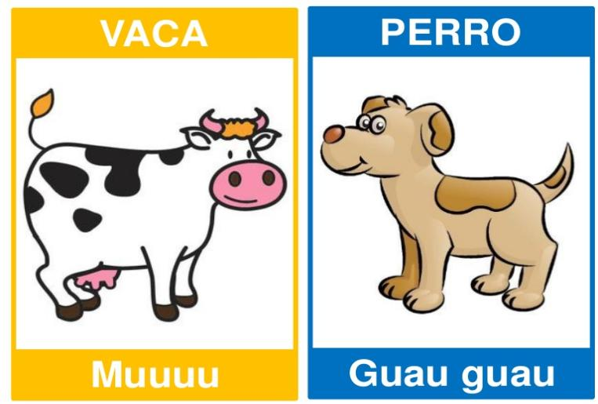
¿ Cómo es su sonido?

Slide 7
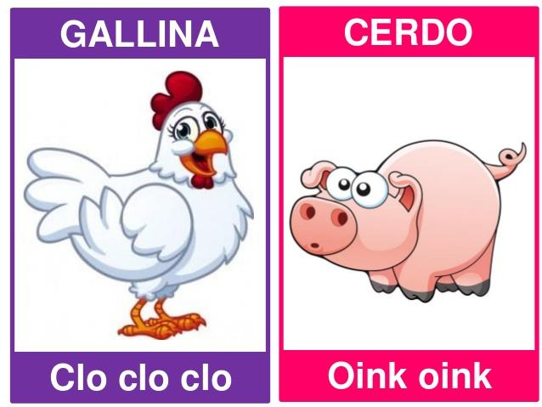
¿ Cómo hace …….?

Slide 8
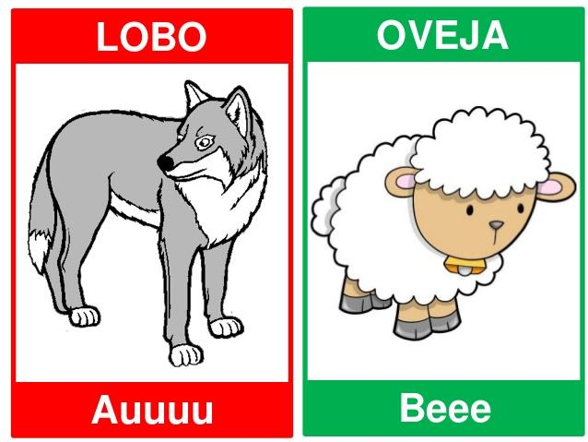
¿ Cómo hace …….?

Slide 9
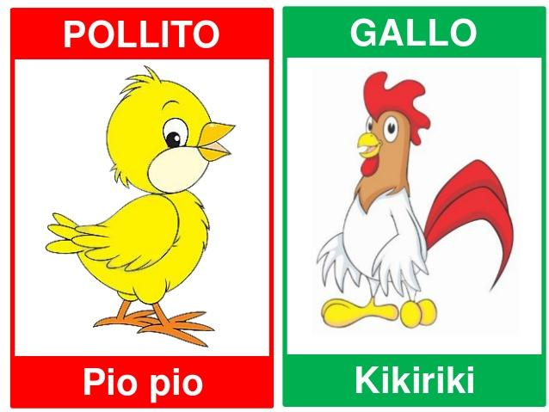
¿ Cómo hace …….?

Slide 10
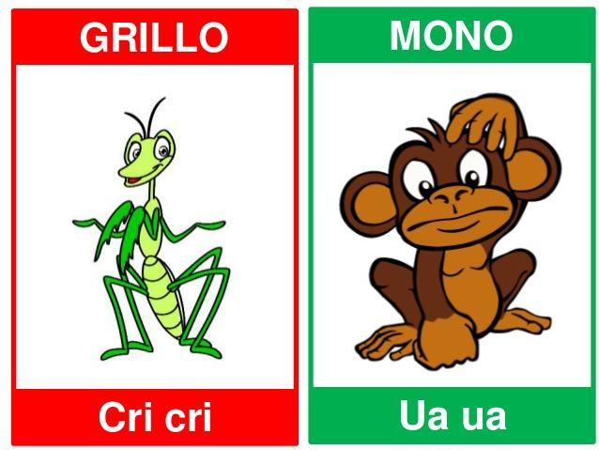
¿ Cómo es su sonido?

Slide 11
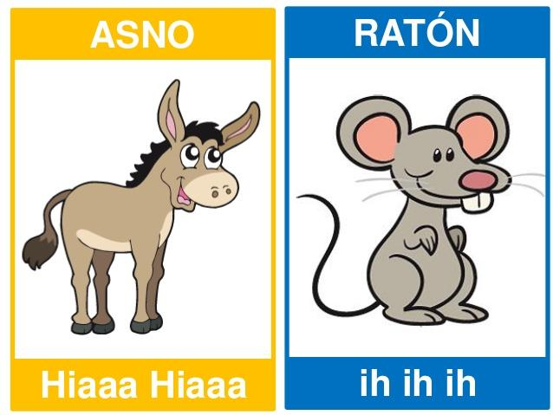
¿ Cómo hace …….?

Slide 12
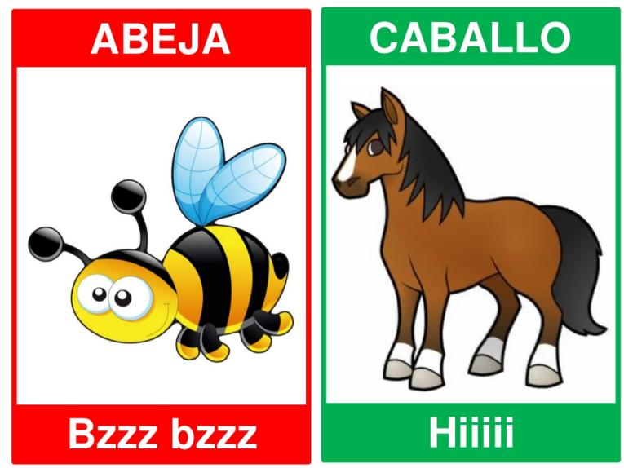
¿ Cómo hace …….?

Slide 13
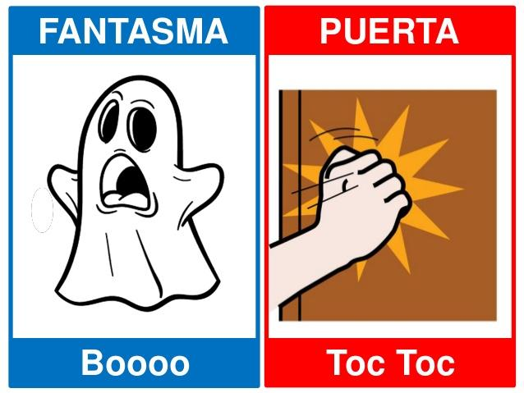
¿ Cómo hace …….?

Slide 14
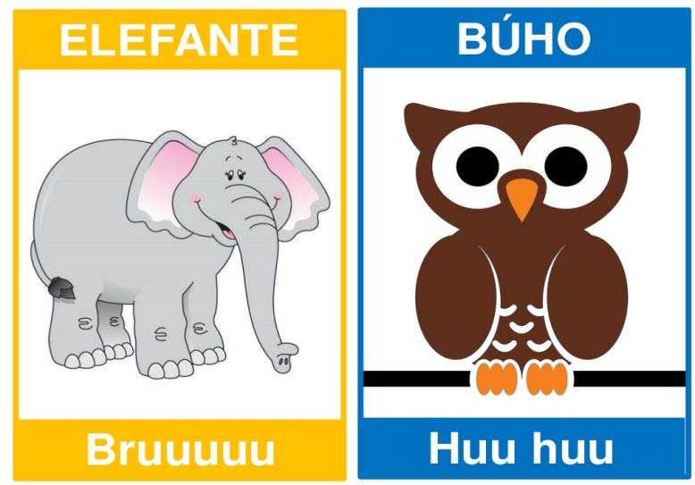
¿ Cómo hace …….?

Slide 15

TE INVITO A JUGAR EN FAMILIA!!!!
JUNTOS REPRODUZCAN TODOS LOS SONIDOS Y ASI NOS DIVERTIREMOS TODOS.
RECUERDA HACER UN PEQUEÑO VIDEO DE LA ACTIVIDAD Y ENVIARLA A LAS TIAS.
TE DEJO UN VIDEO MUY ENTRETENIDO
https://youtu.be/WV0DIaOmmps
NOS VEMOS…

